Slide 1

Проект “Воздушно-инженерная школа (CanSat в России)” Команда “GRANUM”
Участники: елютин к., журавлёва и., Хрисанова а.
Куратор: прокопьев в.

Slide 2
Цель проекта
Целью проекта является создание аппарата для отработки некоторых компонентов, необходимых для изучения возможности выращивания растений на удалённых планетах.
Задачи основной программы | Задачи дополнительной программы
Обеспечение плавного спуска и посадки | Измерение параметров почвы (электрическое сопротивление, твердость и температура)
Измерение давления, ускорения и температуры | Измерение относительной влажности воздуха
Передача собранных данных по радиоканалу | Измерение параметров освещенности
 | Доставка семян
 | Сохранение телеметрии на SD карту
 | Определение координат аппарата по GPS

Slide 3
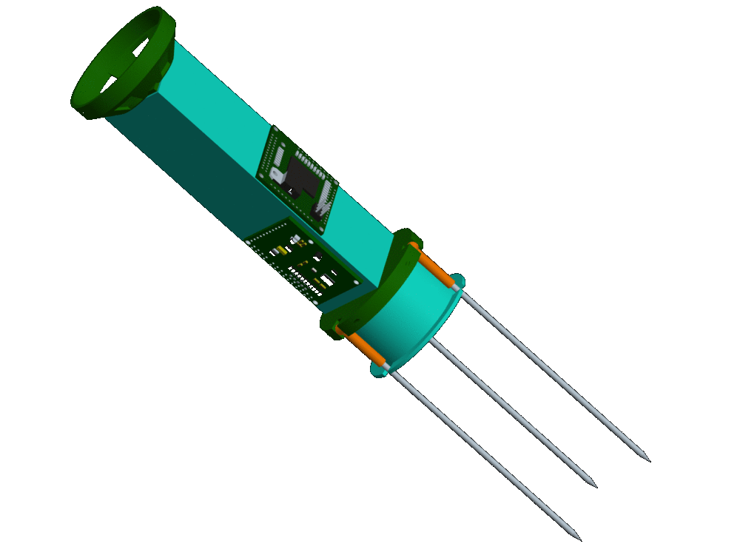
1. Модель аппарата
Отсек парашюта
Зондирующие стержни
Основной отсек
Отсек транспортировки семян

Slide 4
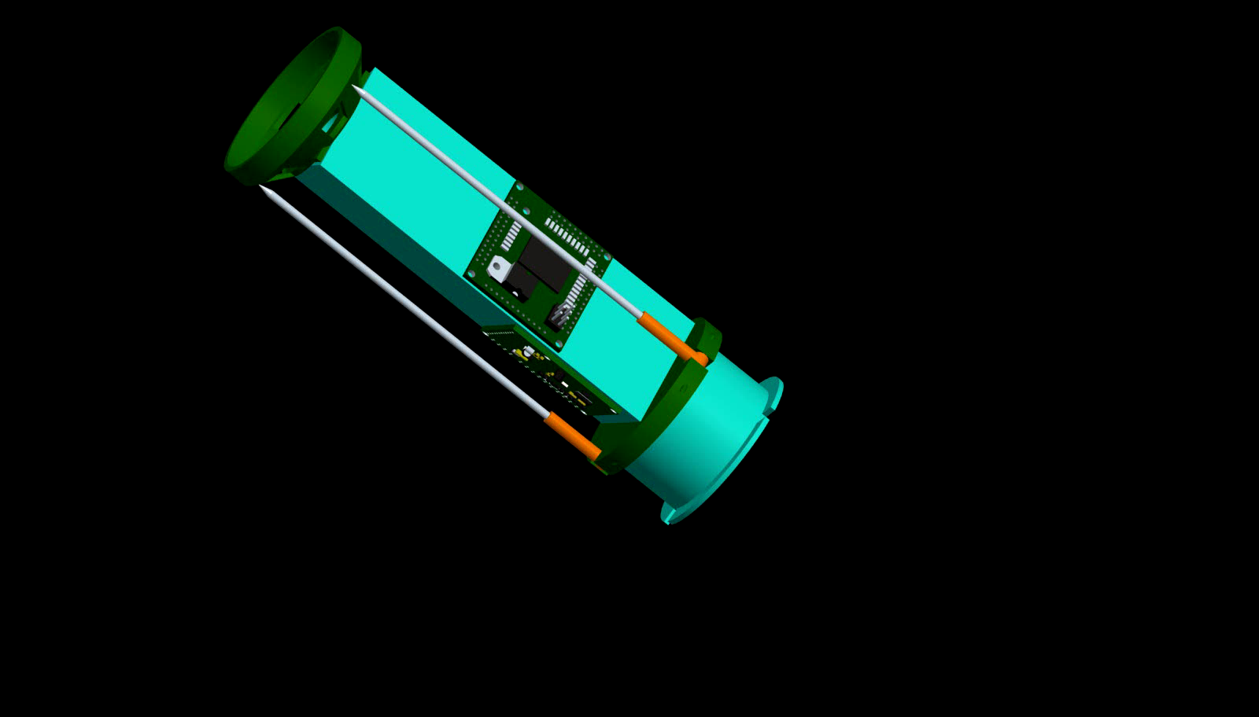
1.1 Зондирующие стержни
В стержнях термисторы

Slide 5
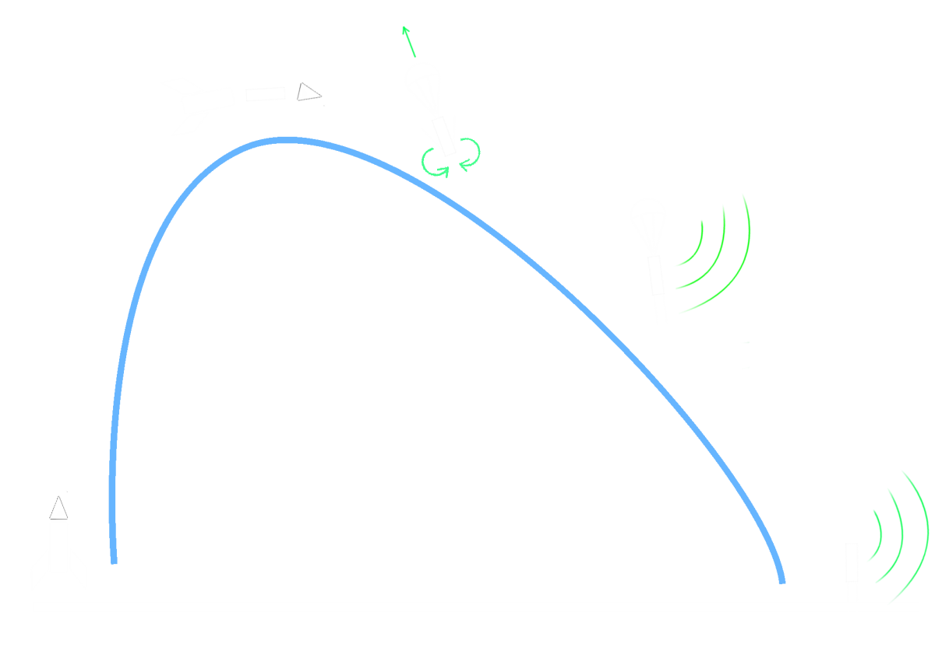
2. Этапы полёта
Отделение от ракеты
Выпуск парашюта и выкидывание стержней
Спуск и передача данных
Старт
Посадка и передача данных

Slide 6
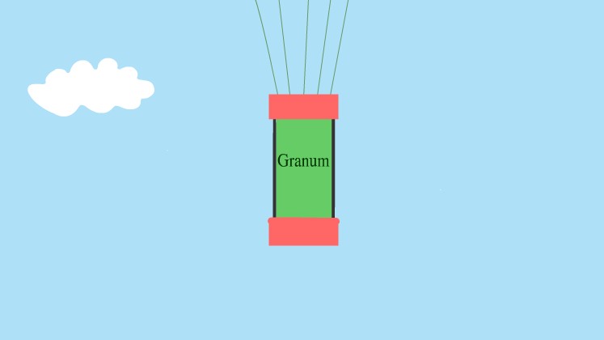
2. Этапы полёта

Slide 7
3. Исследования почвы
Задействованные приборы
Наименование | Модель | Назначение
Дополнительный акселерометр | ADXL375 | Более точное измерение ускорения
Дополнительный микроконтроллер | STM32F103C8T2 | Хранения измерений дополнительного акселерометра
Термисторы (3 шт.) | NTC 10k | Измерение температуры почвы
Аналоговый мультиплексор (2 шт.) | 74hc4051 | Элемент блока переключения измерительных стержней
Цифровой потенциометр | MCP42100 | Элемент блока переключения измерительных стержней
Парашют | --- | Обеспечение необходимой скорости спуска

Slide 8
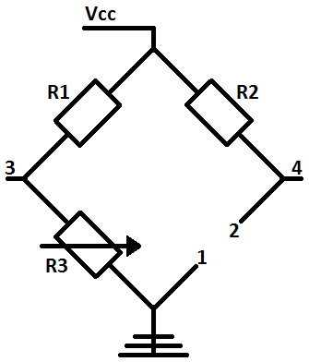
3.1 Общая схема измерительного моста
Сопротивления R1 и R2 известны
Сопротивление R3 переменное
Стержни подключаются к точкам 1 и 2
Между точками 3 и 4 измеряется напряжение

Slide 9
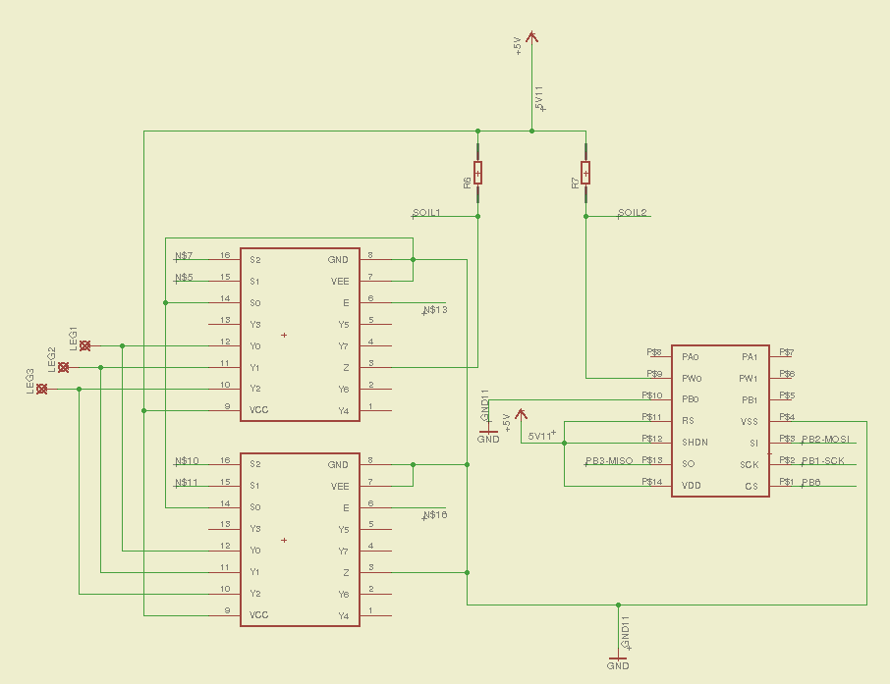
3.2 Схема измерительного моста
на дифференциальные пины МК
Аналоговые мультиплексоры
Цифровой потенциометр

Slide 10


3.3 Исследование электрического сопротивления почвы
ПЕРЕСЧИТАТЬ!
Для определения удельного сопротивления почвы мы используем формулу Дуайта:
R = $\frac{ρ}{2πL} ∗ \frac{\ln\left(4L\right)−1}{r}$,
$$ρ= \frac{R∗r∗2πL}{\ln\left(4L\right)−1}$$
Тут нужна формула по которой вычисляется сопротивление
При необходимости разнести на несколько слайдов
Можно упомянуть удельное сопротивление и формулу Дуайта

Slide 11
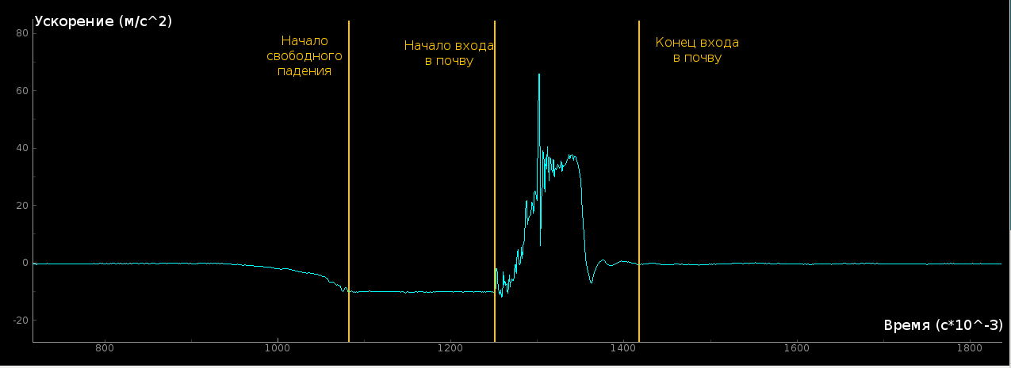
3.4 Исследование твердости почвы
График ускорения действующего на аппарат по оси Z в процессе посадки

Slide 12
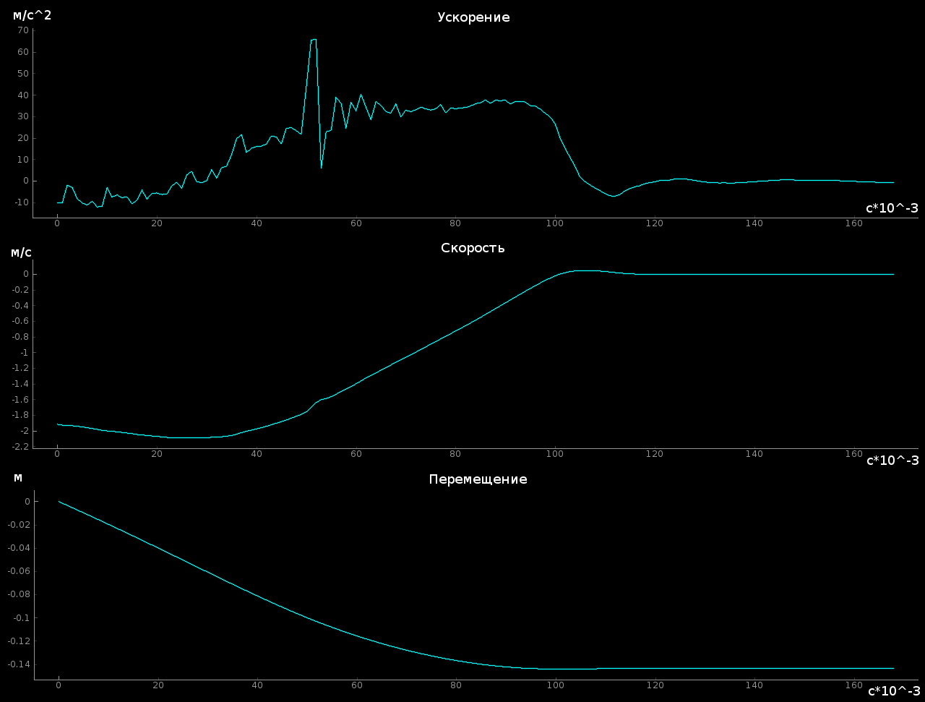
3.5 Исследование твердости почвы
При помощи двойного интегрирования
Из ускорения, действующего на аппарат, можно
получить его перемещение во время вхождения в почву, а так же среднюю силу, с которой аппарат воздействовал на почву.
Соотношения средней силы давления аппарата на почву и вытесненного им объема (вычисляемого из глубины погружения) является характеристикой её твердости и измеряется в Н/см³

Slide 13

3.5 Исследование твердости почвы
Для расчета парашюта необходимо определить скорость спуска, которая обеспечила бы оптимальное внедрение стержней в широком диапазоне твердости почвы.
Сопротивление почвы смятию стержнями аналогично силе упругости и рассчитывается по формуле:
$$F\left(x\right)=−q∗2∗π∗r^{2}∗3∗1.3∗x=−k∗x$$
Через закон сохранения энергии возможно выразить глубину погружения стержней аппарата от скорости спуска и твердости почвы:
$$x=\frac{v\sqrt{m}}{\sqrt{q∗2∗π∗r^{2}∗3∗1.3}}$$
ПЕРЕСЧИТАТЬ!

Slide 14
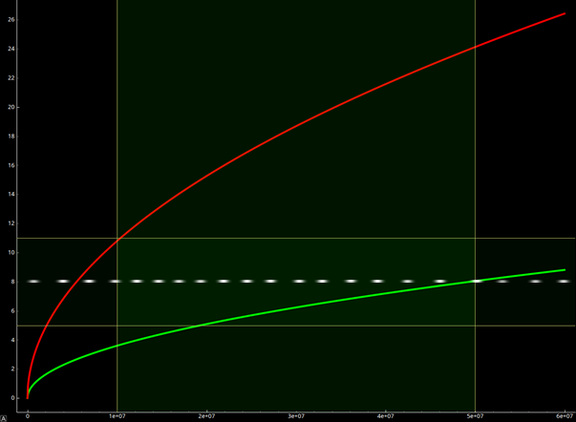

3.5 Исследование твердости почвы
Определение оптимальной скорости спуска
V (м/c)
xmax=15 см
$$v=x∗\frac{\sqrt{q∗2∗π∗r^{2}∗3∗1.3}}{\sqrt{m}}$$
ПЕРЕСЧИТАТЬ!
Скорость спуска аппарата заданная регламентом сореванования – от 5 до 11 м/c
Пределы возможной твердости
почвы изменяются
от 10 Н/см³ (вспаханное поле)
до 50 Н/см³ (грунтовая дорога)
xmax=5 см
Выбираем скорость 8 м/c. При этой скорости достигается внедрение в самую твердую почву > 5 см и < 15 см в самую мягкую
Q (Н/м³)

Slide 15




3.5.1 Расчет парашюта
D
H1
V $=πr^{2}$h =>
V = 68.4см3,
где R=3,3см; h=2см
S $=\frac{2mg}{pCxV^{2}}$ =>
S = 0.1013$м^{2},$
где V = 8м/с; m= 0.35кг; Cx = 0.9;
p = 1.2кг/м3
H2
D$=\sqrt{\frac{4S}{π}}$ =>
D = 0.36м,
где S = 0.1013 $м^{2}$
D = 3.6см
H1 = 0.17м
H2=2H1= 0.34м
220мм

Slide 16

3.5.1 Отсек парашюта

Slide 17
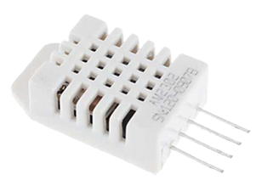
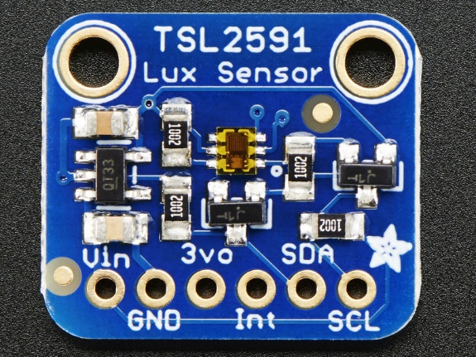
4. Исследование параметров атмосферы
Задействованные приборы
Наименование | Модель
Датчик освещенности (3 шт. ) | TSL2561
Датчик влажности и температуры | DHT22

Slide 18
5. Доставка и высадка семян
Задействованные приборы
Наименование | Модель
Отсек для семян | ----
Сервопривод | SM-S2309B
Крышка отсека
Барабан
Сервомашинка
Кожух

Slide 19
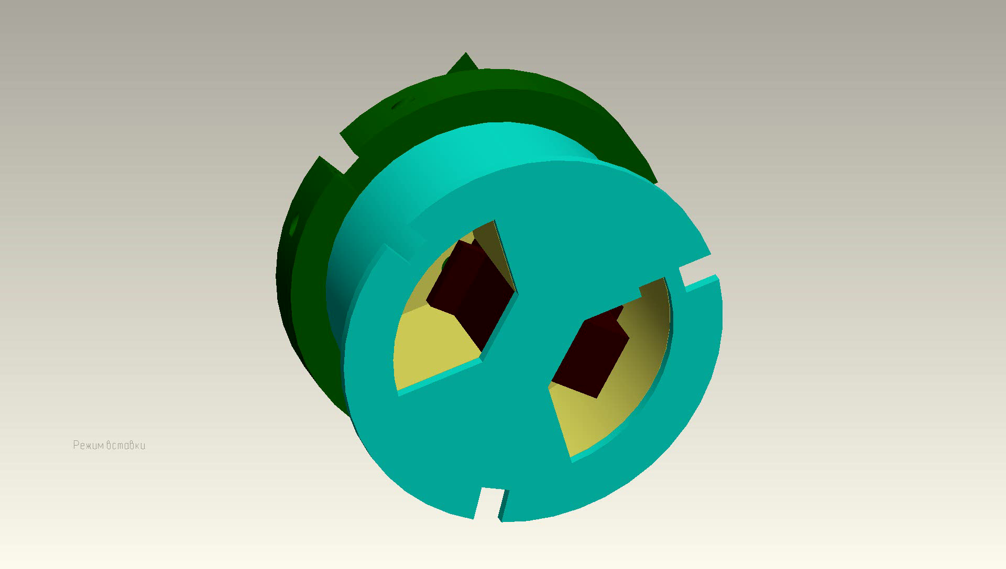
5.1 Принцип работы отсека для семян

Slide 20
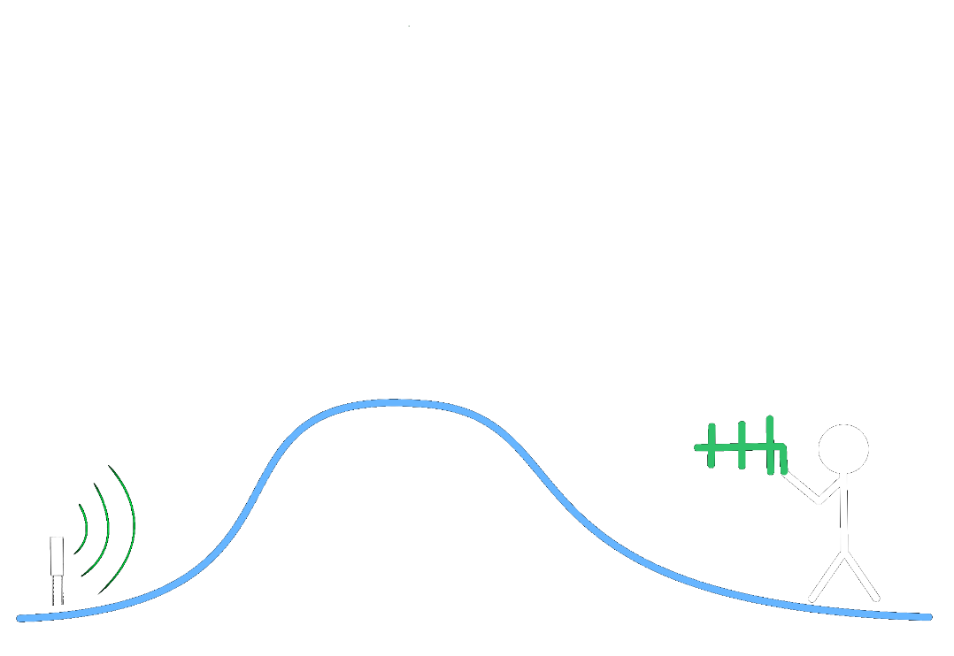

6. Накопление собранных данных
Для нейтрализации этой опасности на аппарате предусмотен накопитель собираемых данных на основе флеш-памяти.
Опасность потери самых интересных –
полученных после посадки данных из-за помех

Slide 21
Компоненты дополнительной программы
Энергопотребление
на 3 часа
Компонент | Энергия (Дж)
Atmega128 | 1026
DHT22 | 81
TSL2561 | 64
MPX4100 | 81
x9c104 | 42
DS18B20 | 378
HC12 | 1080
ADS1115 | 6
74HC4051 | 64.8
ADXL | 5.2
SM-S2309B
STM32 | 7128
HPA17A | 162
Компонент | Название | Пределы | Точность | Интерфейс
Акселерометр | ADXL | ±200g, три оси | ±50mg | SPI/I2C до 1600 Hz
Влажности и температуры | DHT22 | 0-100% -40/+80°с | ±2% ±0,5°c | 1-wire
Освещенности | TSL2561 | 0.1-40,000 lux | ±10% | I2C
Термисторы | NTC | -40 /+85°с | ±5%
Цифровой потенциометр | MCP42100 | 100кОм | ±20% | I2C
Внешний АЦП | ADS1115 | 5V | ±55 мкВ | I2C
Емкость одного аккумулятора 3000 мАч
Выходное напряжение: 3.6 В

Slide 22
Масса аппарата и бюджет (элементы электроники)
Компонент | Модель | Масса, г | Размеры, мм | Стоимость, руб.
Датчик освещенности(3 шт.) | TSL2561 | 9 | 19 x 16.5 | 2392.5
Цифровой потенциометр | MCP42100 | 1 | 25 x 25 | 138
Аналоговый мультиплексор (2 шт. ) | 74hc4051 | 2 | 55 x 35 | 550
Дополнительный АЦП | ADS1115 | 4 | 50 x 15 | 183
Акселерометр | ADXL375Z | 5 | 20 x 20 | 3185
Датчик влажности | DHT22 | 5 | 25 x 10 | 588
Сервопривод | SM-S2309B | 10 | 10 x 30 x 35 | 602
Второй контроллер | STM32F103C8T2 | 8 | 55 x 25 | 313
Аккумулятор(2 шт.) | NCR18650GA | 96 | 65.1 x 18.35 | 850
Термисторы(3 шт.) | NTC 10k | 6 | ∅2
Регулятор питания | RCR4001 | 4 | 36 x 28 x 4.6 | 660
GPS модуль | Ublox NEO-7M-000 | 12 | 45 x 67.5 | 1080
Пьезоэлемент | HPA17A | 3 | ∅10 | 90
Платы обязательной программы |  |  | 45 x 50 | 15000
SD карта с держателем |  | 7 | 35 x 20 | 390
Итого: |  |  |  | 26021.5

Slide 23
Масса аппарата и бюджет (элементы конструкции)
Компонент | Масса, г | Стоимость, руб.
Измерительные стержни | 36 | 270
Корпус аппарата | 100 | 600
Семена | 10 | 50
Ключ-выключатель | 29 | 160
Итого: | 175 | 1080

Slide 24
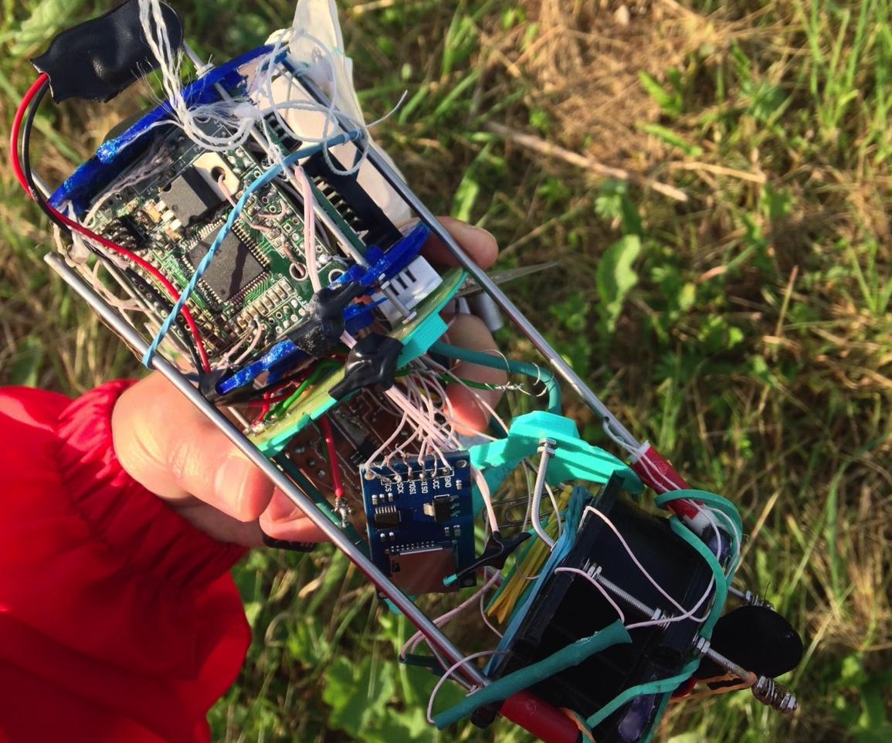
Работа над ошибками
Система спасения играет важную роль в создании атмосферного зонда

Slide 25
Работа над ошибками
Прошлогодние ошибки | Последствия | Что мы можем сделать в этом году?
1. Нарушение графика работ | Сборка аппарата в спешке | Строгое следование графику
2. Отсутствие защитного корпуса аппарата | Запутывание строп парашюта за выступающие части конструкции | Корпус, напечатанный на 3D принтере
3. Плохо проработанная система выпуска парашюта | Неконтролируемое падение аппарата | Уделить больше внимания системе спасения

Slide 26
Заключение
ЗДЕСЬ НУЖНЫ ФОТОГРАФИИ С ПОЛИГОНА!!!!!!!!!

